Slide 1

Web Service Application Development I
จัดทำโดย
นายสราวุฒิ เรืองสุธรรม 46010813
นางสาวสวรัตน์ อารมณ์รัตน์ 46010816
นางสาวสิริกานต์ วงศ์ตั้งใจ 46010836
อาจารย์ที่ปรึกษา
ดร. วรวัฒน์ ลิ้มโภคา

Slide 2

Objective
ศึกษาการสร้างเว็บเซอร์วิสที่พัฒนาโดยจาวารวมไปถึงการนำเอามาตรฐาน WS-transaction มาใช้ในการเรียกเว็บเซอร์วิส
ศึกษาการรักษาความปลอดภัยของข้อมูลในการส่งผ่านเครือข่ายโดยใช้ WS-security และ SSL
ศึกษาการสร้าง Business Process Execution Language (BPEL) เพื่อช่วยเป็นตัวกลางในการเรียกใช้เว็บเซอร์วิส
พัฒนาระบบ Online Booking System ที่มีการเรียกใช้งานเว็บเซอร์วิส ซึ่งมีการนำมาตรฐานของ เว็บเซอร์วิสทั้ง 3 อย่างมาประยุกต์ใช้

Slide 3
Outline
    Background
The Model
    Implemented Standards
    Conclusion

Slide 4
.. Background ….

Slide 5
Background
    Business Process Execution
    Language (BPEL)
WS-security
    WS-transaction
    (WS-atomicTransaction)

Slide 6
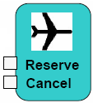

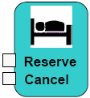


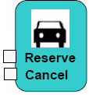

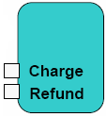



    Business Process Execution Language (BPEL)
A
Recieve
Itinerary
B
C
D
E
F
Send
comfirmation

Slide 7
WS-Security
  Securing
  Web Service
  Message level security
  (WS-Security)
Transport level security (TLS/SSL)
Encrypt the message stream
(HTTPS for HTTP)
Confidentiality
Message encryption
Authentication
Username, password
x.509
Integrity
message signature

Slide 8
Certificate
ในโลกของอิเล็กทรอนิกส์ เราสามารถทำการตรวจสอบสถานะของบุคคลที่ประสงค์จะติดต่อได้จากใบรับรองอิเล็กทรอนิกส์ (Certificate)ซึ่งใช้สำหรับการยืนยันตัวบุคคล
ใบรับรองอิเล็กทรอนิกส์ เป็นข้อมูลในรูปแบบอิเล็กทรอนิกส์ที่ออกให้โดยผู้ให้บริการออกใบรับรอง (Certification Authority - CA) ซึ่งต้องเป็นหน่วยงานหรือองค์กรที่เชื่อถือได้
แต่เราอาจจะออกใบรับรองเองก็ได้ ซึ่งมีข้อดีข้อเสียต่างกันดังนี้
 | CA ภายใน | CA ภายนอก
ข้อดี | ควบคุมโดยตรง ไม่มีค่าใช้จ่ายเพิ่ม | เพิ่มความมั่นใจให้กับลูกค้าขององค์กร สามารถรับผิดชอบปัญหาต่างๆที่เกิดขึ้นได้
ข้อเสีย | ต้องบริหารจัดการใบรับรองเอง มีปัญหาด้านกระจายใบรับรอง | ค่าใช้จ่ายสูงขึ้น ไม่ยืดหยุ่นต่อการจัดการ

Slide 9


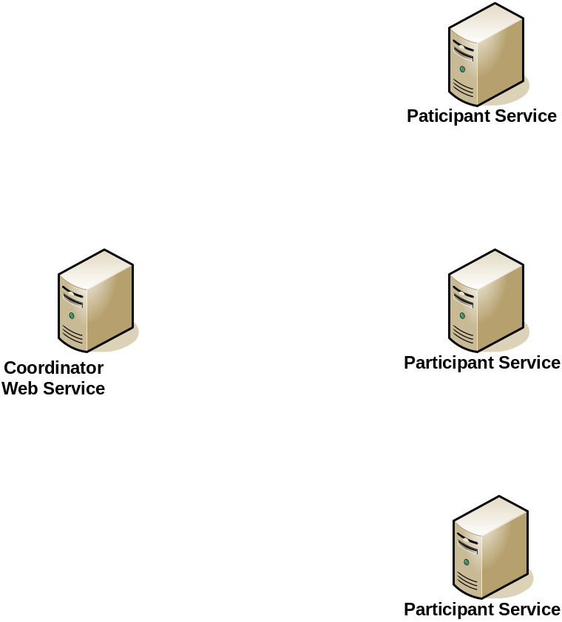
WS-Transaction
Prepare
Commit or Abort
Ready
Done
Ready
Done
Prepare
Commit or Abort
Ready
Done
Prepare
Commit or Abort

Slide 10
.. Model ....

Slide 11
Online Booking System
Entity ในระบบ | คำอธิบาย
User | ลูกค้าที่เข้ามาติดต่อกับ Tour agency
Tour Agency | ตัวแทนของผู้ให้บริการ
Provider | เจ้าของบริการ
Payment | ผู้ให้บริการการทำธุรกรรม

Slide 12

Model
ผู้ใช้เลือกชนิดของบริการที่ต้องการทำ
ผ่านทาง Tour Agency
Hotel Provider
Tour
Agency
Airline Provider
User
Package Provider
Payment
User
Tour Agency
Provider
Payment

Slide 13
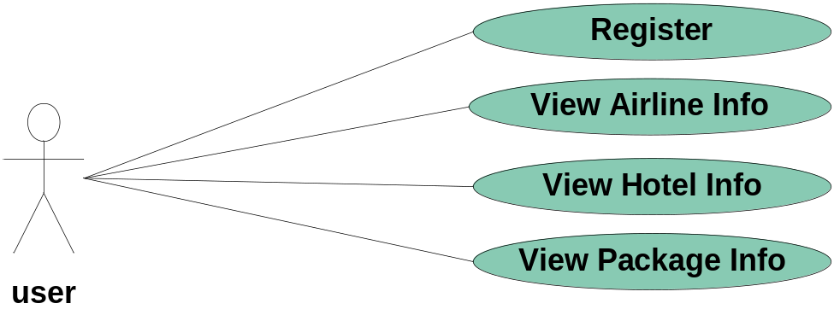
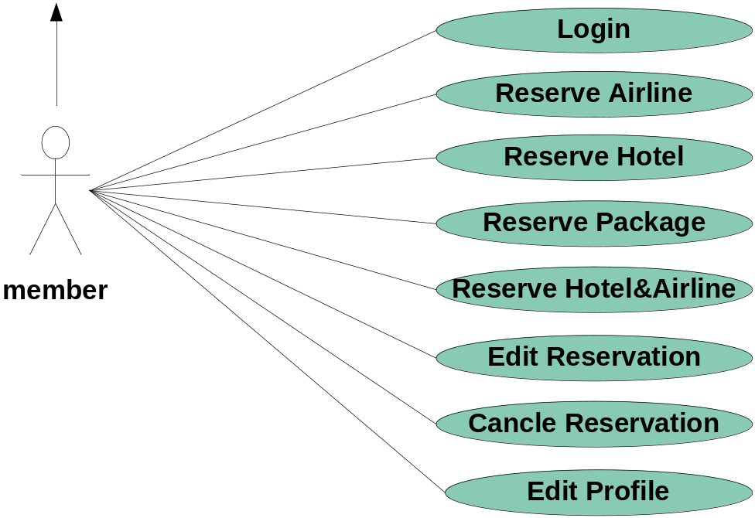
Use Case Diagram

Slide 14
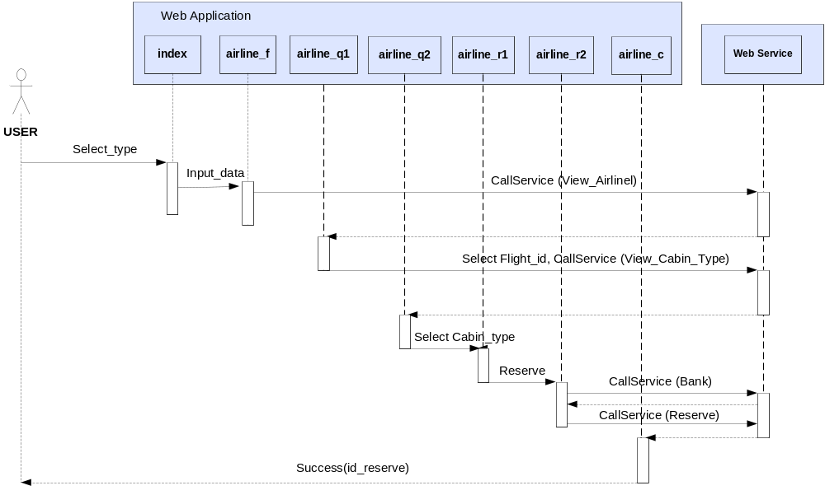
Sequence Diagram
: Airline Reservation

Slide 15
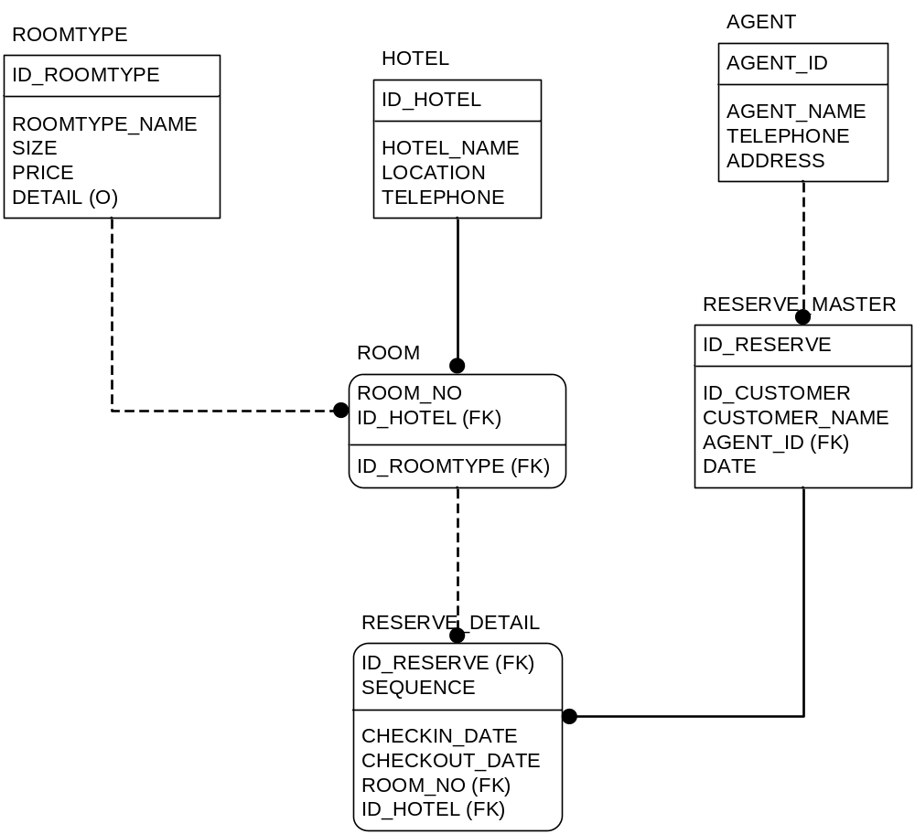
Hotel Database

Slide 16
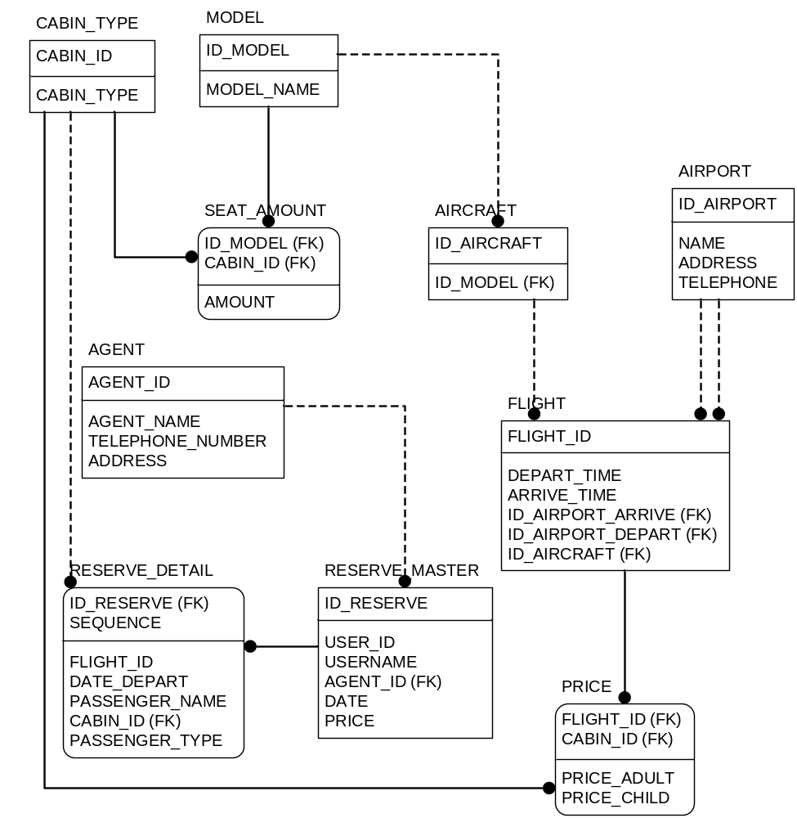
Airline Database

Slide 17
..Implemented Standards...

Slide 18
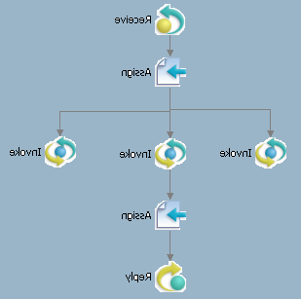
BPEL
Web Server
User via
Web Browser
BPEL Engine
Hotel, Airline,
Tour, Credit Card Check

Slide 19
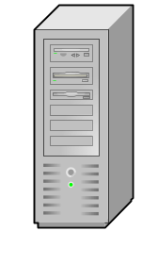

Before setup security model
Certificate Authority
Certificate Request
Hotel Service
Airline Service
Web Service
Application Server Tour Agency Service
Package Service
Credit Card Check Service

Slide 20
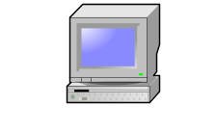
Application with security model
WS-Security
(x.509 Authentication,
XML Encryption,XML Digital Signature)
Secure Socket Layer (SSL)
Secure Socket Layer (SSL)
DB2 DBMS
Hotel Service
Oracle DBMS
Airline Service
User Client
Web Server
Application Server Tour Agency Service
(BPEL,Hotel Service, Airline Service, Hotel’n airline Service, Package Service
MySQL
DBMS
MySQL DBMS
Package Service
DB2 DBMS
Credit Card Check Service

Slide 21

WS-Transaction
Agent web
Application
Hotel Provider
User
DB2
Tour Agency
Service
Web Service
Coordinator
Airline Provider
Oracle 10g
Tour Provider
MySQL
MySQL
Payment
Transaction Scope (Call Airline and Payment)
MySQL

Slide 22
WS-Transaction
Agent web
Application
Hotel Provider
User
DB2
Tour Agency
Service
Web Service
Coordinator
Airline Provider
Oracle 10g
Tour Provider
MySQL
MySQL
Payment
Transaction Scope (Call Hotel, Airline and Payment)
MySQL

Slide 23
WS-Transaction
Agent web
Application
Hotel Provider
User
DB2
Tour Agency
Service
Web Service
Coordinator
Airline Provider
Oracle 10g
Tour Provider
MySQL
MySQL
Payment
Transaction Scope (Call Hotel, Airline, Tour and Payment)
MySQL

Slide 24
..Conclusion…

Slide 25
Conclusion
Problem | Solution
มาตรฐานที่ออกมาของ Web Services ยังใหม่อยู่และส่วนใหญ่ยังไม่มีการนำไปใช้จริงเป็นแค่ Specification ที่ออกมา ทำให้ยากในการหาข้อมูลและนำไปใช้จริง | ต้องเลือกมาตรฐานที่สามารถนำมาประยุกต์ใช้และเกิดประโยชน์ต่อระบบของเราจริงๆ และยังจะต้องเลือก tools ที่รองรับมาตรฐานนั้นและสามารถนำมาตรฐานนั้นมาประยุกต์ใช้ได้
Framework บางตัว ไม่สามารถติดต่อกันได้เมื่อมีการ implement มาตรฐานบางตัวของ Web Services | ต้องเลือก framework ที่สามารถติดต่อกันได้ ซึ่งจะใช้ได้กับบางมาตรฐาน

Slide 26
Conclusion
Problem | Solution
ความไม่เข้ากันของ tool ที่ใช้ในการพัฒนาหลายๆตัว เช่น IBM Rational Application Developer 6.0 กับ ActiveBpel Designer 2.1 ทำให้เกิดปัญหาในการเรียกใช้งานระหว่างกันแล้วกัน | ทำให้ต้องมีการเขียนโปรแกรมในการติดต่อเองโดยตรงโดยใช้ library มาตรฐานโดยไม่สามารถใช้ประโยชน์จาก tools ได้

